Slide 1


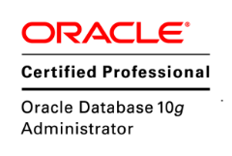



Développement Web Front End : Angular Framework
Nadhem Bel Hadj
nadhemb@yahoo.com

Slide 2
PLAN
Installations de l’environnement de développement,
Création d’un premier projet Angular.

Slide 3
Angular :Installations
Pour créer des applications Angular, il faut installer les outils suivants :
Node JS : https://nodejs.org/en/download/package-manager
Node JS installe l’exécutable npm (Node Package Manager) qui permet de télécharger et installer des bibliothèques JS,
Installer ensuite Angular CLI (Command Line Interface) qui permet de créer, compiler, tester et déployer des projets angular : https://cli.angular.io/
npm install –g @angular/cli

Slide 4
Création d’un Projet Angular
Pour créer un nouveau projet Angular :
ng new MonProjet
Cette commande génère les différents fichiers nécessaires à une application basique Angular et installe également les packages requis par le projet.

Slide 5
Exécution d’un Projet Angular
Pour exécuter un projet Angular, on accède au dossier du projet puis on lance :
ng serve
Cette commande compile le code source du projet pour le convertir le code Type Script en JS en plus elle démarre un serveur Web local basé sur NodeJS pour déployer localement l’application,
Pour tester le projet généré, il suffit de taper : http://localhost:4200

Slide 6
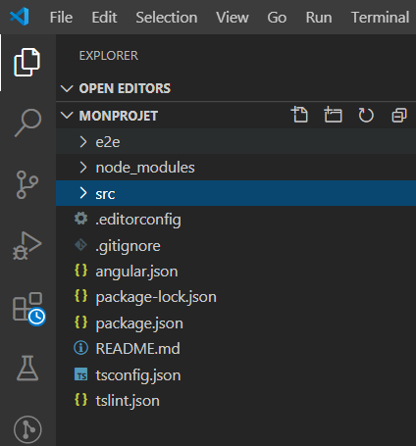
Editer un Projet Angular
Installer l’éditeur de code extensible « Microsoft Visual Studio Code » : https://code.visualstudio.com/download
Pour éditer un projet Angular avec VS Code, on accède au dossier du projet puis on lance :
Code .
Ou File/Open Folder…

Slide 7
Architecture de Angular
Une application Angular se compose de :
Des composant Web : la partie visible de l’appli (IHM),
Des services qui contiennent la logique applicative. Les composants utilisent les services par le principe des « Injections des dépendances »,
Les Pipes pour formater l’affichage des données,
Les Directives permettant d’étendre la puissance de HTML, (Directives prédéfinie *ngIf, *ngFor…)

